Slide 1

金融交易處交易/市場報告

Slide 2
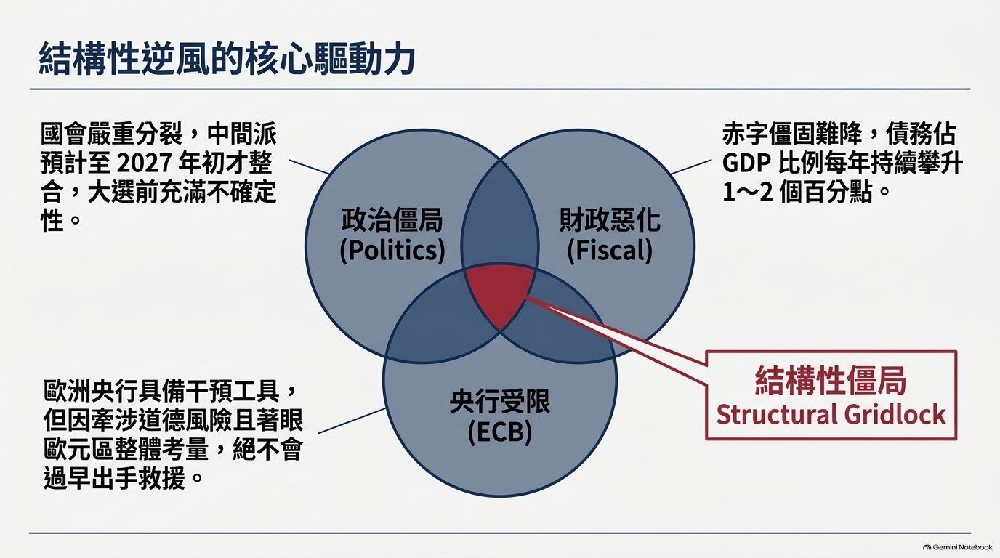
交易策略：Rec EUR ESTR 5Y vs Pay USD SOFR 5Y IRS
預計法國財政危機將使ECB減緩升息或將暫停QT

Slide 3
赤字仍逾 5%，債務比率持續攀升
Notes:
來源：Kuwait Times/Reuters 2026/7（2025 年赤字 5.1%、債務 115.9%）；Hellenic Shipping News（2026 年 5.4%、債務 119.3%／121.7%）；Euronews（2027 年目標 5%）。

Slide 4
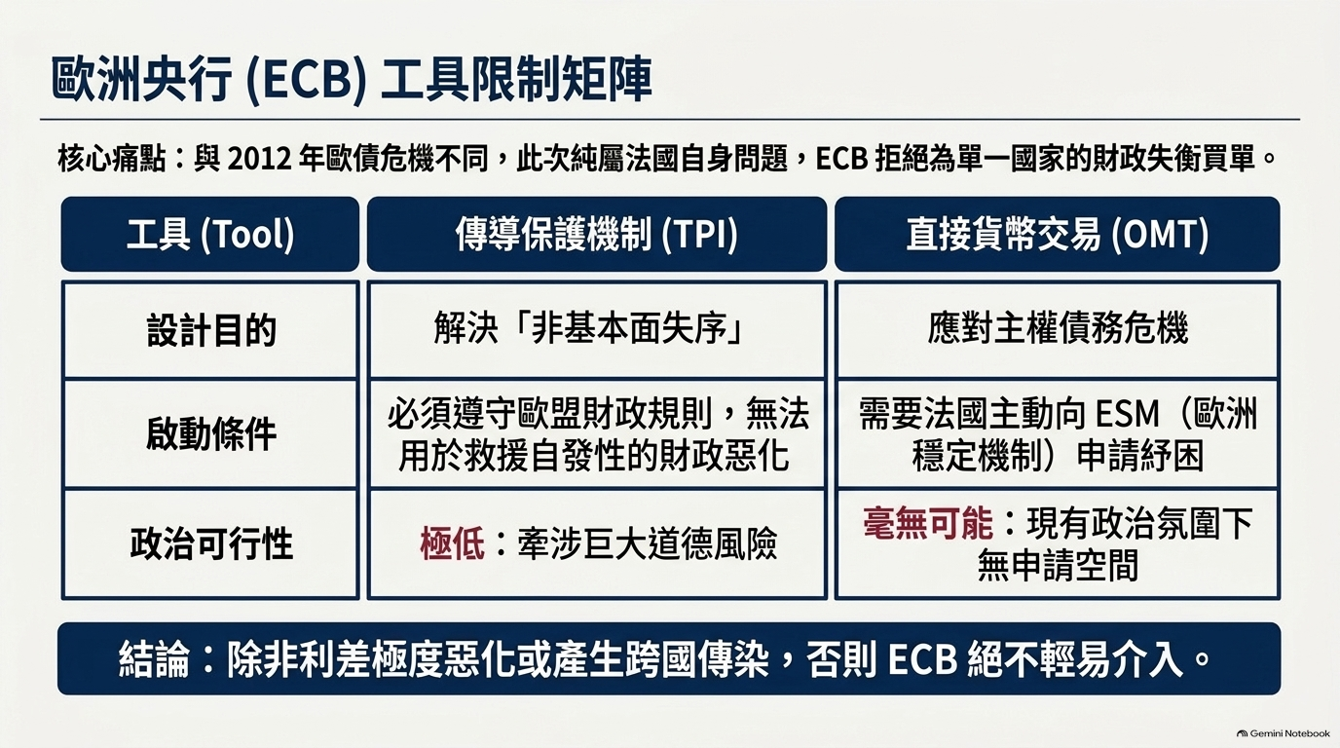

Slide 5

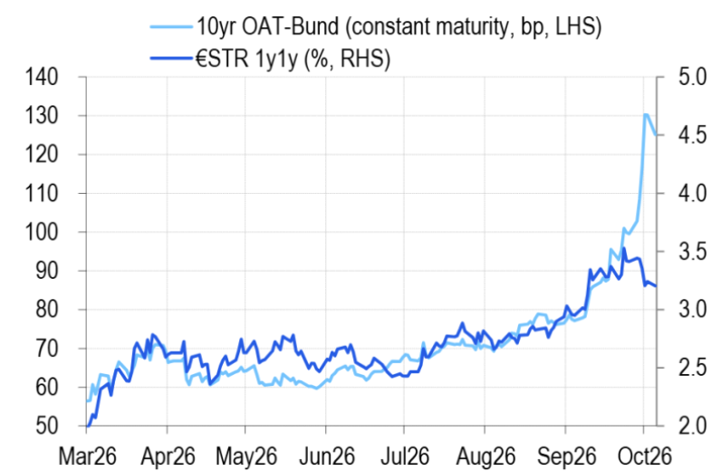

Slide 6
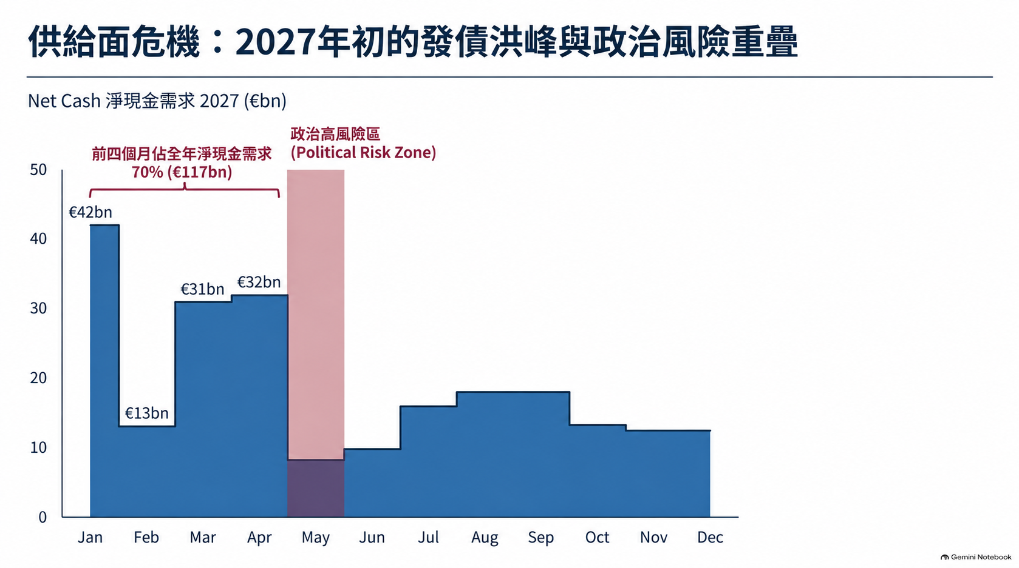
機構 | 暫緩QT可能性
Citi | O
BNP | O
MS | O
GS | 需看到更多主權債壓力
JPM | 僅極端尾部情境
UBS | X

Slide 7
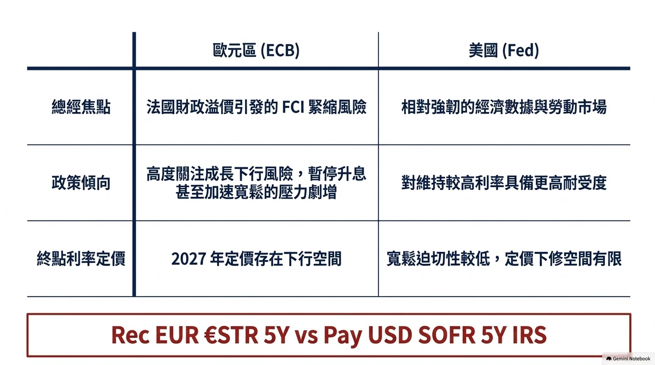

Slide 8
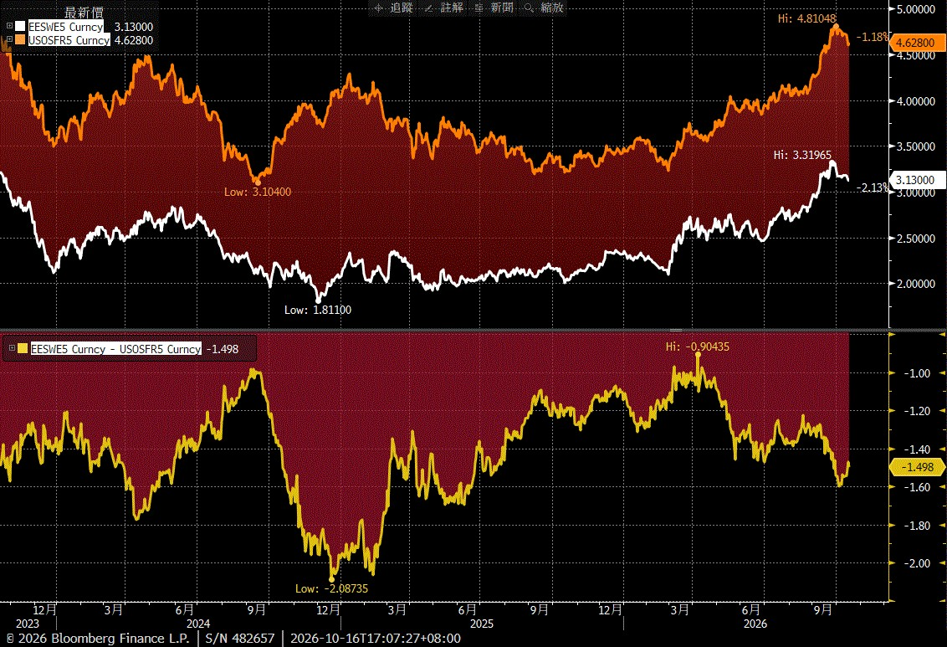
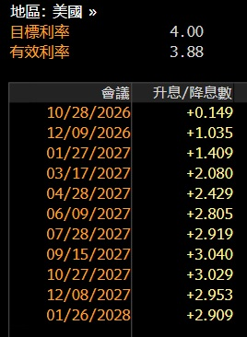
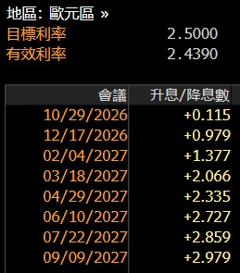
交易策略：Rec EUR ESTR 5Y vs Pay USD SOFR 5Y IRS

Slide 9
10月下旬到12月中是預算與評級密集期，2027年5月決選是最大風險點
預算表決與評級公布集中在10/20至12/10，任一關鍵節點失利，利差都有機會從140bps附近擴大到150bps以上
10/9~10、16~17
社會黨與Place Publique初選
決定中間偏左候選人，觀察陣營能否整合
10/20
國會表決預算收入部分
若過關，base case成立，利差有機會守在140bps附近；若失敗，代表政府沒有可用多數
10/24~25
RN黨代表大會、發布政綱
檢驗Le Pen的財政承諾是否寫進政綱
11/17
國會表決完整預算，送參議院
總理可動用憲法49(3)不經表決通過，關鍵在RN是否棄權
11/30前
EC完成預算評估
影響法國能否維持TPI適用資格
2027/4/18
總統大選首輪
中間派分散，RN與LFI進入決選的機率上升
今天
10/15
預算草案送EC
進入EC評估程序
10/23
Moody's評級（Aa3／負向）
若降評利差有機會再走寬
10/27
國會表決社會安全預算
再次檢驗政府是否有可用多數
11/27
S&P評級（A+／穩定）
2027
12/10
70天審議期限到期
未表決可依47(3)以ordinance生效；若走loi spéciale特別法，等於緊縮計畫全落空，2027年赤字有機會超過6%
2027/5/2
總統大選決選
若RN勝選且放寬財政承諾，利差有機會上探150bps以上；新總統若解散國會，6月將改選
預算／國會
政治／評級
關鍵節點
12

Slide 10
利率交易部損益及部位概況
 | 10月 |  |  | 2026/10 累計 |  |  | 全年
部門 | 10/1~10/15 收入 | 預算 | 達成率 | 1/1~10/15 收入 | 預算 | 達成率 | 預算 | 達成率
利率交易部Bill | 49,136 | 34,397 | 142.8% | 718,255 | 337,315 | 212.9% | 405,000 | 177.3%
利率交易部IRD | 54,993 | 23,750 | 231.5% | -67,862 | 237,500 | -28.6% | 285,000 | -23.8%
利率交易部CRD | -7,786 | 31,250 | -24.9% | 63,923 | 312,500 | 20.5% | 375,000 | 17.0%
利率交易部 | 96,343 | 89,397 | 107.8% | 714,316 | 887,315 | 80.5% | 1,065,000 | 67.1%
By Product | Daily | MTD | YTD
票券 | 9,807 | 49,136 | 718,255
TWD Bond | 8,563 | 10,783 | -134,734
TWD IRS | 7,364 | 9,830 | -43,258
USD IRS | -4,558 | -37,786 | 330,259
Other IRS | 66 | -65 | -3,344
CCS | 0 | 39,470 | 328,486
FX Swap | -16,684 | -10,410 | -622,956
FCY Bond | 5 | 1,106 | -485
Futures | 20,912 | 39,312 | -45,374
ASW | -1,441 | 7,405 | 176,445
ETF/ETF Future | -14,313 | -12,463 | 7,311
CDS | 25 | 25 | 3,712
Total | 9,746 | 96,343 | 714,316

Slide 11
Trader PL
交易員 | Daily | MTD | YTD | Budget
執行長 | 22,050 | 18,755 | -38,193
周伯彥(Jesse) | -15,905 | -4,997 | -12,506
簡嘉宏(Aaron) | -42 | -53 | -103,327 | 110,000
吳丕雄(Pete) | -8,814 | 18,230 | 19,924 | 125,000
吳文祺(Gary) | 124 | 49 | -24,758 | 55,000
王信閎(Mark) | 1,735 | 4,940 | 3,759 | 55,000
徐嘉蔚(Warren) | 401 | 1,151 | 15,756 | 15,000
周志曄(Mark) | 1,852 | 1,746 | -37,298 | 85,000
高子淇(Tillie) | -21 | -21 | -5,289 | 10,000
林燈媒(Roger) | 1 | 1 | 12,047 | 50,000
魏大凱 | -1,441 | 7,405 | 176,445 | 120,000
陳仁義 | 0 | 0 | 43,962 | 23,000
吳翠敏 | 2,026 | 12,173 | 158,800 | 82,000
張宗傅 | 4,047 | 12,596 | 203,975 | 99,000
張明瑜 | 2,932 | 14,331 | 172,924 | 110,000
陳雅玫(May) | 802 | 10,036 | 128,096 | 47,000

Slide 12
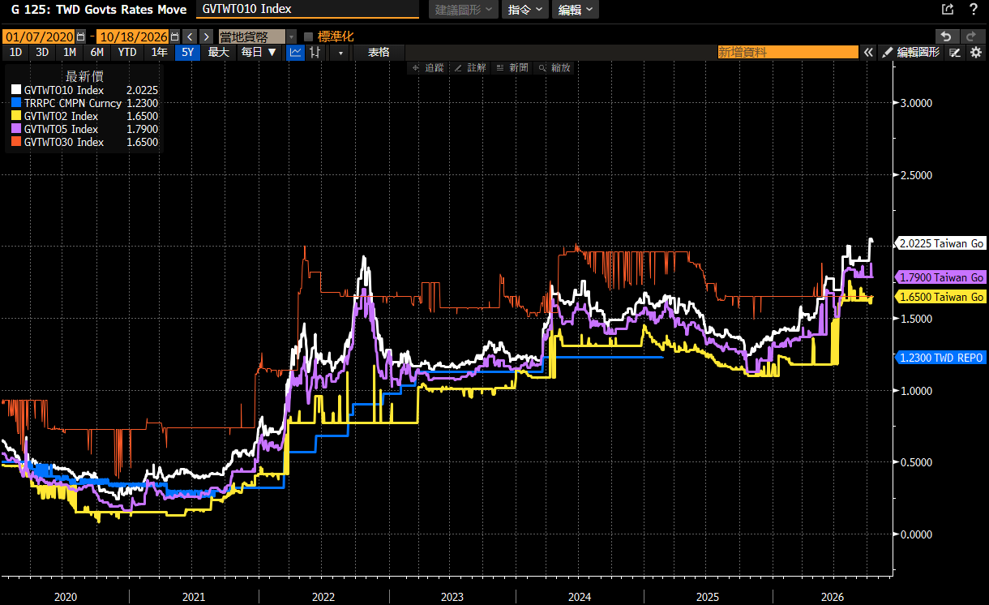
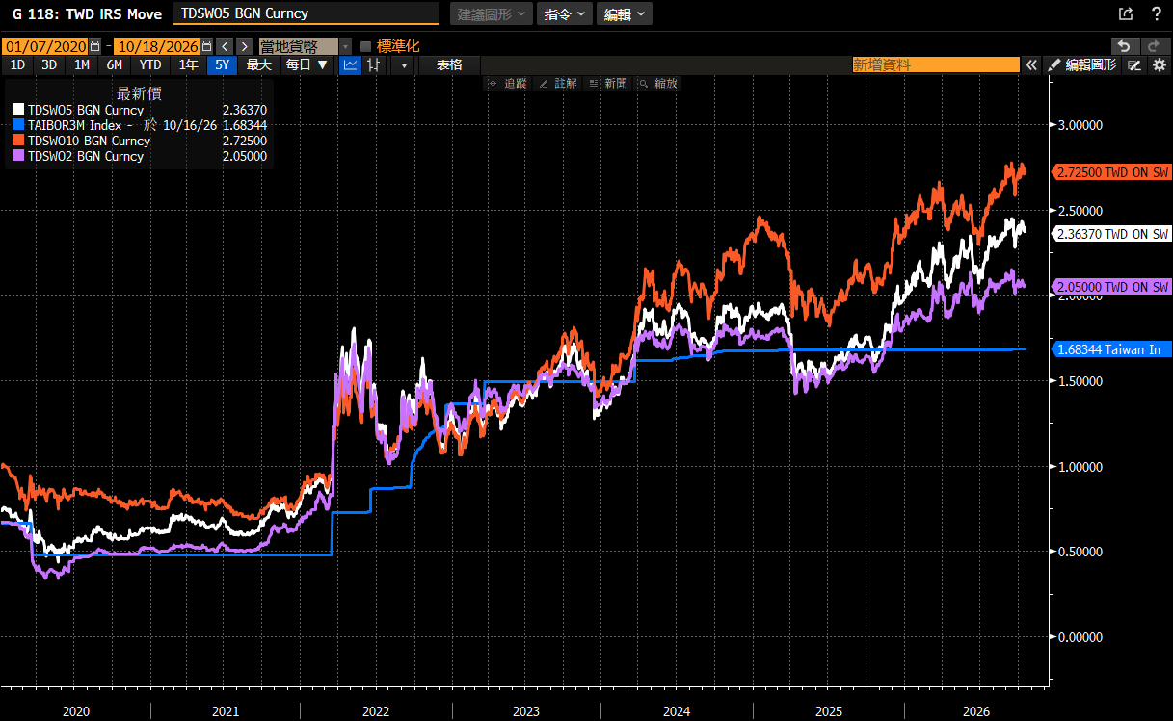
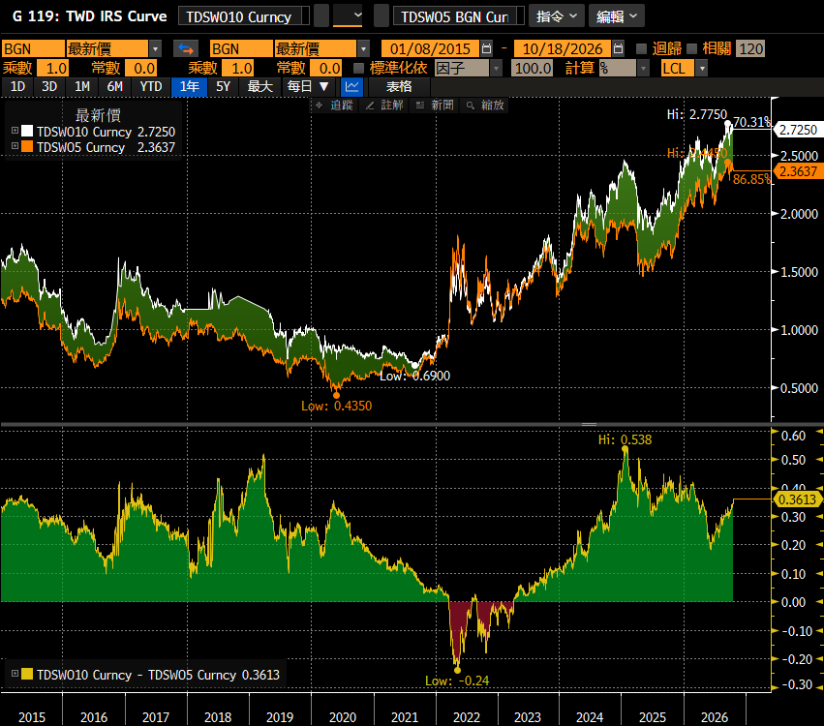
台幣利率
台債走勢
台債IRS走勢
2Y yield -0bp至1.65， 5Y yield -2bp至1.87，10Y yield -3bp至2.02，30Y yield +0bp至2.3。
5Y IRS -6bp@2.37， 5X10 +1bp @35bp，10Y 中價level -5bp @2.72
市場:上週2年台債標在1.65，為市場預估區間下緣，而2Y NCD標在1.58%且投標倍數達3.31倍，顯示台幣短期流動性充裕，然長短年期利差擴大。IRS市場利率偏下行，5Y IRS壓低至2.37左右。下周關注十年債標債狀況，IRS市場則關注5X10 bid side力道。目前盤勢以高檔盤整看待。
Flow: 1.TMU客戶 unwind SI部位，到期日2031/5，2.海盛風電案可能於年底訂價，台新將不參與聯貸
台債IRS 5X10走勢

Slide 13
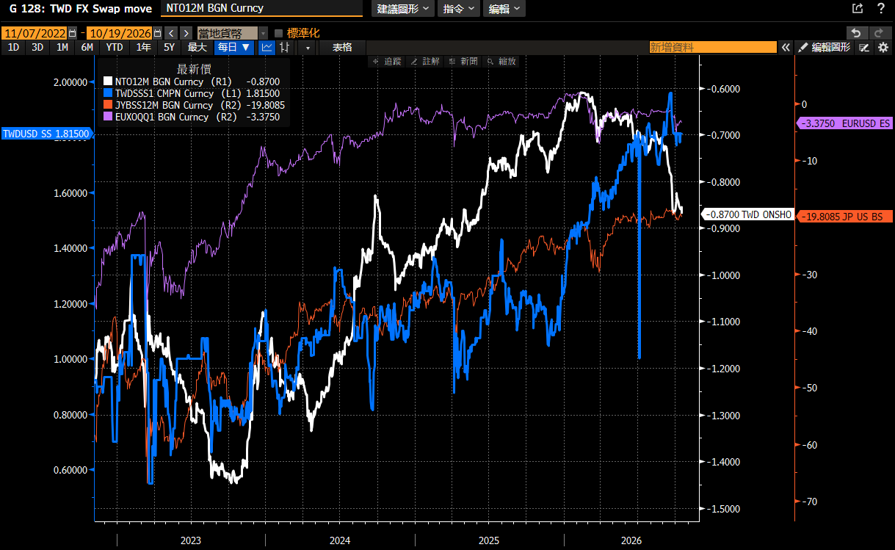
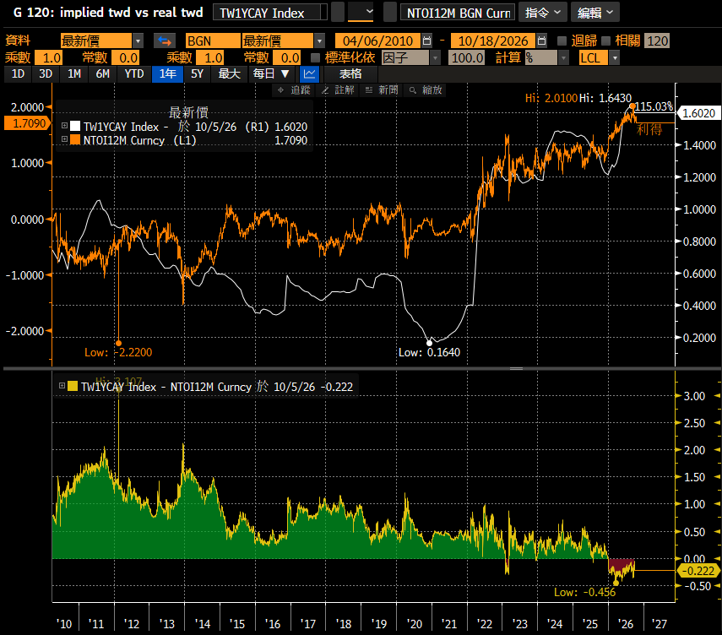
USDTWD Swap
USDTWD swap point 1Y vs USDTWD CCS 1Y
Implied TWD 1Y vs 央行NCD 1Y
美金1Y IRS目前約在4.46%，利率較上週 -2bp，1Y USDTWD swap point 約在-870，左偏25點，implied台幣利率curve，1-3M約1.1-1.3%，3-6M約1.3-1.5%，9-12月 1.6%-1.8%。Implied台幣利率下跌。
央行減發NCD，使短天期implied台幣變動跌幅較大，然若近期台幣貶幅持續加大，則可能促使央行逐步收緊台幣流動性，且若央行後續有升息規劃，應該不會讓implied台幣利率維持在低位，因此短期偏S/B短天期swap為主。

Slide 14
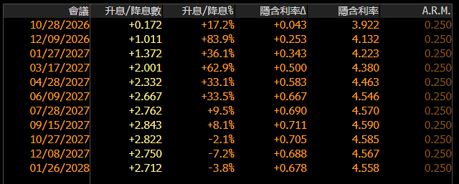
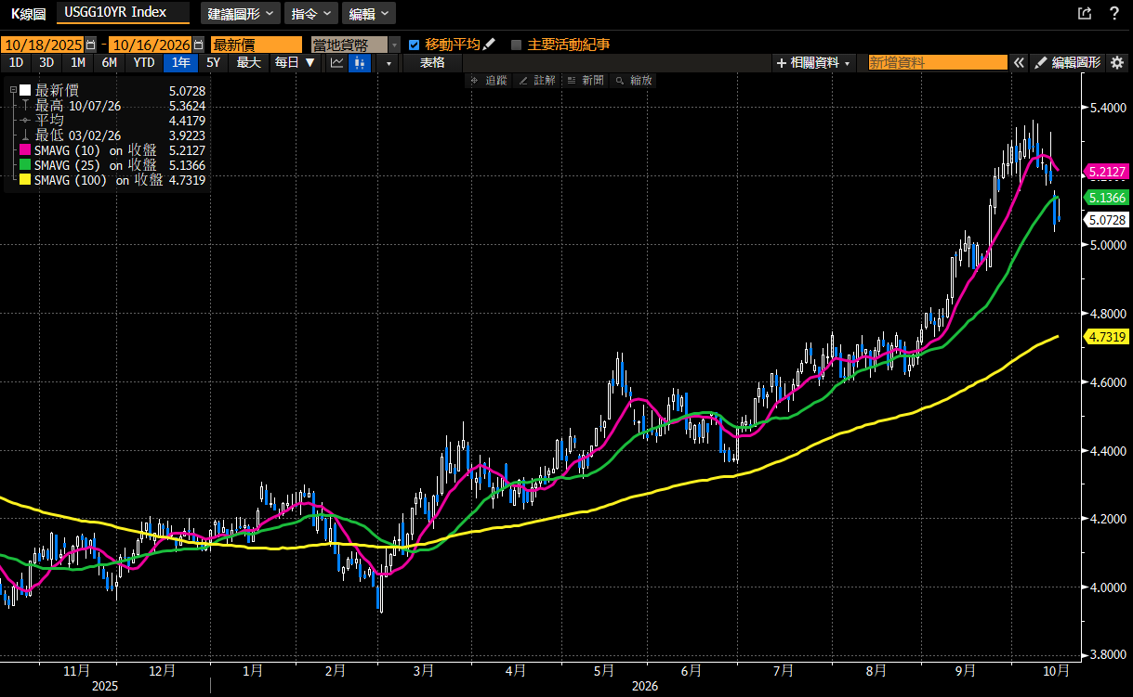
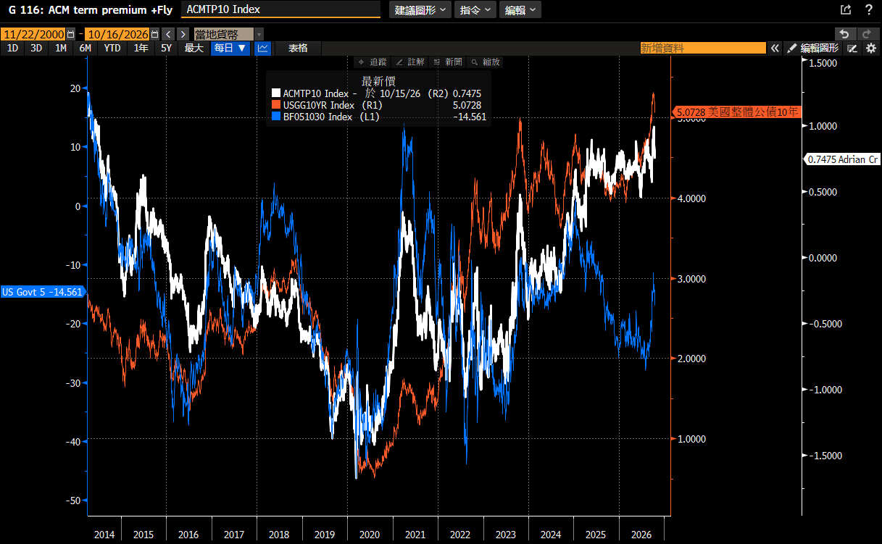
USD Rate
FOMC Decision Expectations
US 10Y yield
上週美債 -8~ -17bp，curve bull flatten
上週眾所矚目的CPI及PPI數字均高於預期，而零售銷售數字及紐約州製造業指數也大幅優於預期，然而在CPI數字後，美債殖利率卻大幅反轉向下，10Y美債周五最終收在5.07較前周大幅下跌16bp，主要因為市場對AI相關投資疑慮上升，使美債避險需求上升，及美債CTA空單回補的影響。
上周五市場普遍關注財政部的一級交易商問卷，是否明確釋出減少長天期公債發行的訊號，然問卷並未直接詢問縮減長天期公債供給相關問題，因此長債近期偏多走勢或將受影響。此外，近期經濟數據面的利空因素已大致反映，短期美債走勢主要將受股市走勢而定，短期10Y美債偏5-5.2區間偏多操作為主。
Term Premium

Slide 15
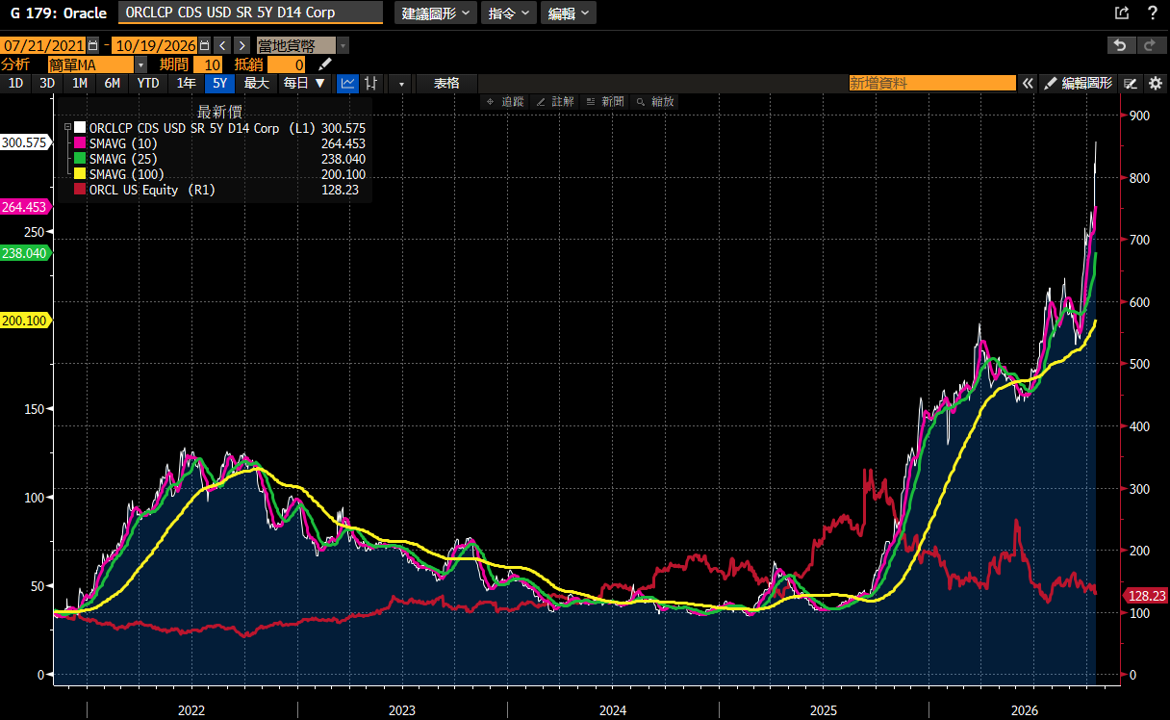
Oracle 5y CDS
CDS Weekly Chg: 256→ 300 (+44bp)
Stock Weekly Chg : 141.4→128.23 (-9.31%)

